Slide 1


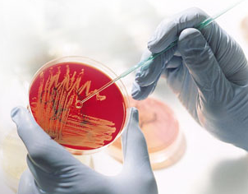
MİKROBİYOLOJİK BESİYERLERİ VE HAZIRLANMASI
Genel Mikrobiyoloji
Laboratuvar Dersi 2024

Slide 2
İçerik
Besiyeri
Besiyeri Çeşitleri
Fiziksel Özelliklerine Göre
Kaynaklarına Göre
Kullanım Amacına Göre
Birçok Besiyerinin Bileşimine Giren Temel Maddeler
Besiyerinin Sahip Olması Gereken Özellikler
Besiyeri Hazırlık Aşamaları

Slide 3
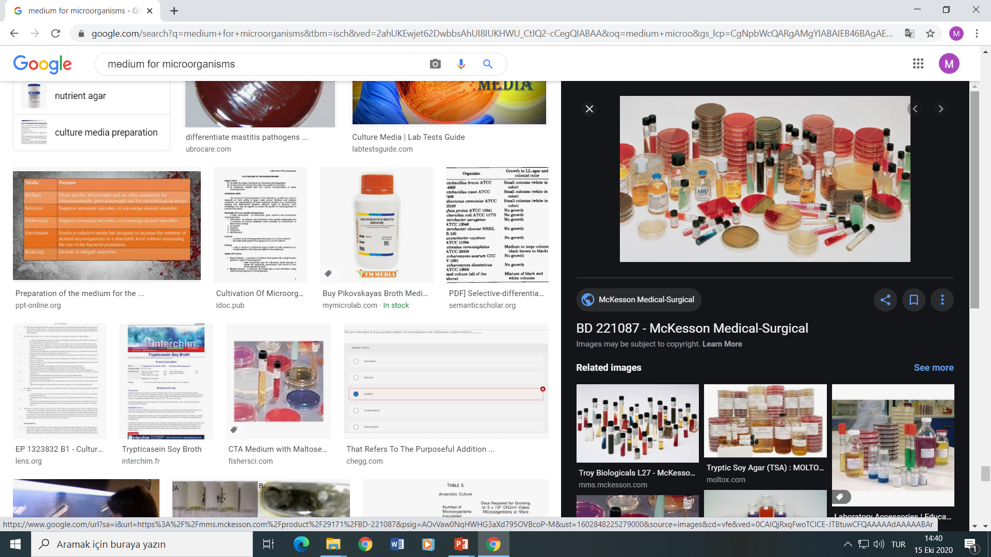
Besiyeri
Mikroorganizmaları, bulundukları ortam dışında ve laboratuvarlarda üretmek için formüle edilmiş,
Mikroorganizmaların gereksinimini olan besin ögelerini içeren,
Katı veya sıvı, besleyici yapay ortamlardır.
https://tr.pinterest.com/pin/484629609883320594/

Slide 4
Besiyerleri ;
Mikroorganizmaların üretilmesi, geliştirilmesi ve canlılıklarının korunması,
Saf kültürlerinin elde edilmesi(izolasyonu),
Makroskoik morfolojilerinin ve biyokimyasal özelliklerinin incelenmesi
Tanımlanmaları (identifikasyon),
Sayımları,
Biyolojik ve metabolik ürünlerinin elde edilmesi
Gıda , su ve çevre kontrolleri vb. amaçlarla kullanılabilir.

Slide 5
Besiyerlerinin bileşiminde mutlaka bulunması gereken maddeler:
Su,
Karbon ve enerji kaynağı maddeler
Azot kaynağı maddeler,
Üreme faktörleri (vitaminler (özellikle B grubu), pürin ve primidin bazları, amino asitler vb.)
İnorganik maddeler (Na, K, Cl, P, Ca, Fe, Mg, S vb. makro elementlerle, Zn, Mg, Br, Mo, Co, Cu, B vb. mikro elementler )

Slide 6
Besiyeri Çeşitleri
Fiziksel Özelliklerine Göre
Kaynaklarına Göre
Kullanım Amacına Göre

Slide 7
1. Fiziksel Özelliklerine Göre
Katı Besiyerleri
Sıvı Besiyerleri
Bileşimine kıvam verici, katılaştırıcı madde katılmış besiyerleridir. Katılaştırıcı madde olarak en çok agar daha az olarak da jelâtin. Örneğin Nutrient Agar, EMB Agar gibi.
İçinde katılaştırıcı madde bulunmayan daha çok mikroorganizmaların üremesini teşvik edici besiyerleridir. Örneğin peptonlu su, Nutrient Broth .

Slide 8
2. Kaynaklarına Göre
Hayvansal Kaynaklı Besiyerleri
Bitkisel Kaynaklı Besiyerleri
Et suyu , balık unu, yumurta sarısı, karaciğer gibi hayvansal kaynaklar içeren besiyerleridir.
Portakal serumu, patates ekstraktı gibi bitkisel kaynaklar içeren besiyerleridir.

Slide 10
3. Kullanım Amacına Göre
Genel Besiyerleri
Özel Besiyerleri

Slide 11
3.1. Genel Besiyerleri
Birçok mikroorganizmanın üremesine olanak sağlayan besiyerleridir.

Slide 12
3.2. Özel Besiyerleri Belirli bir amaç veya belirli bir mikroorganizma için kullanılan besyerleridir.
Canlandırma Besiyerleri:
Selektif (seçici) Besiyerleri
Elektif (Seçime Yönelik) Besiyerleri:
Diferansiyel (Farklara Dönük) Besiyerleri:
Zenginleştirme Besiyerleri:
Biyokimyasal Test Besiyerleri
Tamamlama veya Doğrulama Besiyerleri
İndirgenmiş besiyerleri

Slide 13
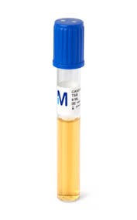
Canlandırma Besiyerleri:
Bir ortamda zarar görmüş, üreme yeteneği azalmış, canlılık oranı düşük olan mikroorganizmaların canlanmasını, gelişmesini ve adaptasyonunu sağlayan sıvı besiyerleridir.
Tryptone Soya Broth

Slide 14
Selektif (seçici) Besiyerleri
Bazı mikroorganizmaların üremesini engelleyici bileşikler (inhibitör ajanlar) içerirler. Bunlar hedef mikroorganizmaların metabolizma ve enzim sistemlerini olumsuz yönde etkiler ve bu şekilde besiyeri; incelenen örnekteki yalnızca belli bir mikroorganizma veya mikroorganizma grubunun tipik olarak gelişimine olanak sağlar.
Katı veya sıvı olabilmektedir.
Besiyeri katı ise besiyerine özgü mikroorganizma veya mikroorganizma grubu tipik koloniler oluşturur ve/veya besiyerinde renk değişimi gibi değişimlere neden olurlar.
Sıvı besiyerinde ise renk değişimi veya gaz oluşumu gibi değişimler meydana getirirler

Slide 15
Seçici Besiyeri Örnekleri
EMB Agar: Koliform grubu bakterilerin teşhis ve ayırımı
SS Agar: Salmonella ve Shigella cinsi bakterilerin izolasyonu ve teşhisi
Baird-Parker Agar: Staphylococcus aureus izolasyonu ve sayımı
Violet Red Bile Agar (VRBA): Koliform grubu bakterilerin teşhisi, izolasyonu ve sayımı için uygundur.
Brilliant Green Bile Broth (BGBB): Koliform bakterilerin teşhisi ve varlığının doğrulanması
MacConkey Broth (Purple): Koliform bakterilerin teşhisi
Glucose Azide Broth: Fekal streptokokların belirlenmesi
Talyum asetat içeren herhangi bir glukoz agar: Laktik streptokokların izolasyonu

Slide 16
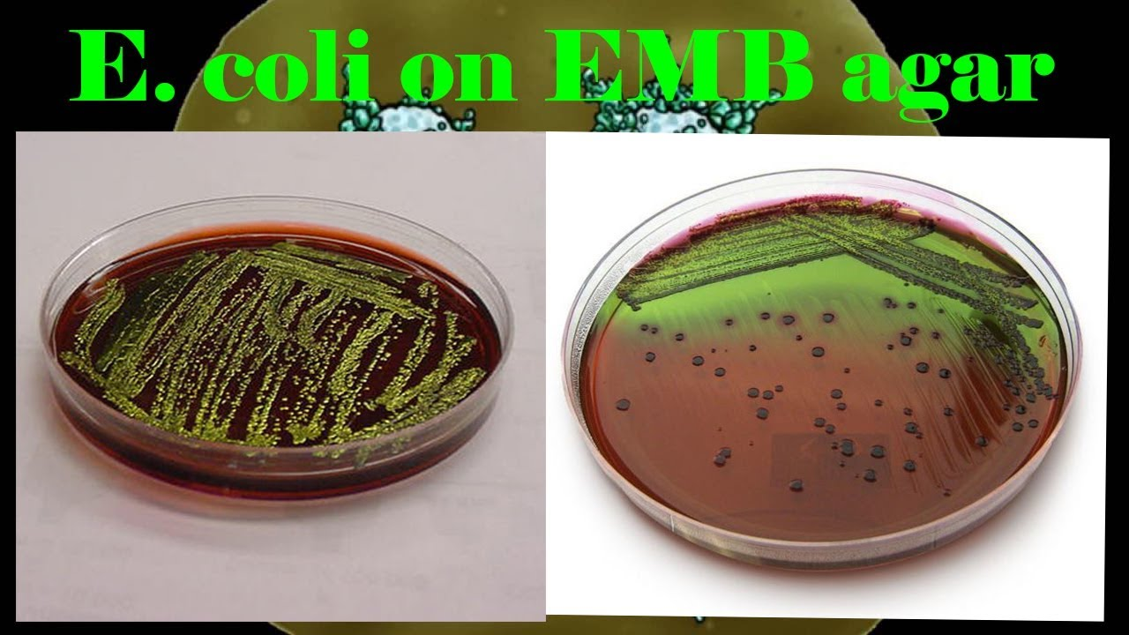

Slide 17
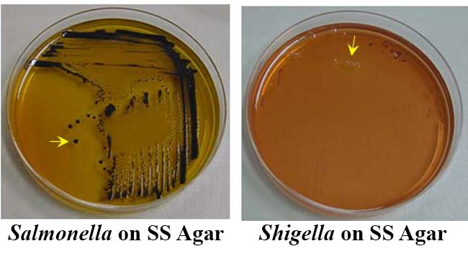

Slide 18
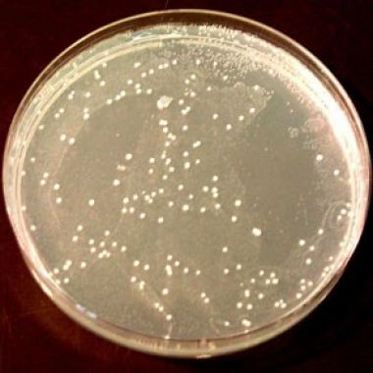
Elektif (Seçime Yönelik) Besiyerleri:
Formülasyonu belli bir mikroorganizmanın minimum düzeyde gelişimini sağlayan besin ögelerini karşılayacak şekilde hazırlanmış besiyerleridir.
Elektif besiyerleri ile karışık bir mikroorganizma kültüründen istenen mikroorganizmalar ayrılır (izole edilir).
Örneğin Lizin Agar ile N (azot) kaynağı olarak yalnızca lizin amino asidini kullanabilen yabani mayalar ayrılabilir.

Slide 19
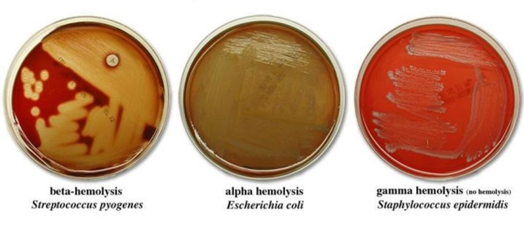
Diferansiyel (Farklara Dönük) Besiyerleri:
Belli mikroorganizma türlerinin karakteristik koloniler oluşturarak kolayca tanımlanabilir hale geldiği agarlı besiyerleridir.
Ortama bazı boya ve kimyasal maddeler katılarak mikroorganizmaların üreme şekli ayrı bir özellik kazanır.
Kanlı Agar besiyeri, hemolitik ve non-hemolitik bakteri türlerinin ayırt edilebildiği diferansiyel bir besiyeridir.
https://microbiologylaboratoryturkey.blogspot.com/2018/12/hemoliz-cesitleri.html

Slide 20
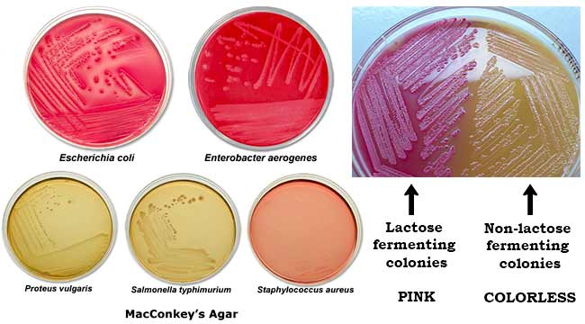
Bazı besiyerleri hem seçici hem de ayırt edici besiyerleri özelliktedir !!!
MacConkey Agar: Laktozu fermente eden koliform bakteriler kırmızı renkli koloniler oluştururken laktozu fermente edemeyen diğer bağırsak bakterileri (Örneğin Salmonella türleri) renksiz koloniler oluşturur.
https://microbiologyinfo.com/macconkey-agar-composition-principle-uses-preparation-and-colony-morphology/

Slide 21
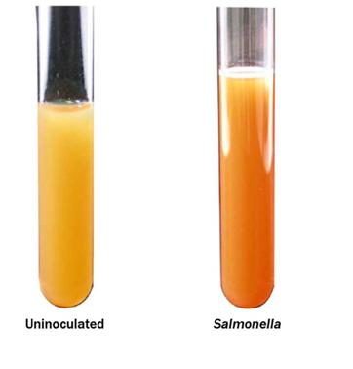
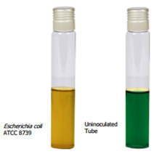
Zenginleştirme Besiyerleri:
İzole edilmek istenilen mikroorganizmanın bolca üretilebilmesi amacıyla; bu mikroorganizmanın bir veya birkaç fizyolojik isteğini (pH, besin ögesi isteği vb.) optimum düzeyde karşılayacak şekilde formüle edilen
inkübasyonu sıcaklık ve süre açısından izolasyonu istenen mikroorganizma türüne göre önlemler alınan özel sıvı besiyeridir.
GC-Broth: Stafilokoklar,
EE-Broth: Enterik bakteriler,
Selenite Broth ve Tetrathionate Broth Salmonella izolasyonu amacıyla kullanılan zenginleştirme besiyerleridir.

Slide 22
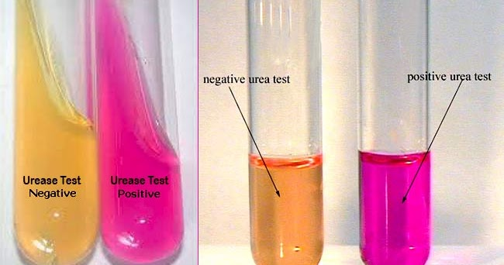
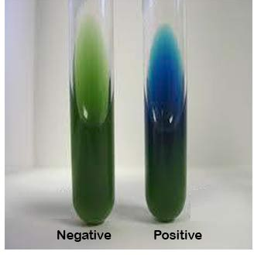
Biyokimyasal Test Besiyerleri
Karbonhidrat fermentasyon test besiyerleri
Bileşimine çeşitli indikatörler ve test edilecek kimyasal maddeler (karbonhidratlar, arjinin, üre, nitrat, sitrat vb.) eklenerek hazırlanan sıvı veya katı besiyerleridir.
Besiyerinde mikroorganizmaların test edilen maddeyi biyokimyasal değişime uğratıp uğratmadığı test edilir.
Üre broth besiyeri

Slide 23
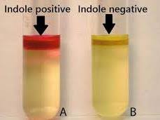
Tamamlama veya Doğrulama Besiyerleri
Mikroorganizmaların metabolizma ürünleri saptanarak teşhise gidilen besiyerleridir.
Metabolizma ürünlerinin meydana gelişi inkübasyondan sonra kültüre ilave edilen indikatör maddeler veya ayıraçlar (Kovac’s ayıracı gibi) ile saptanır.
Trypone Water, Glukoz fosfat broth örnekleridir.

Slide 24
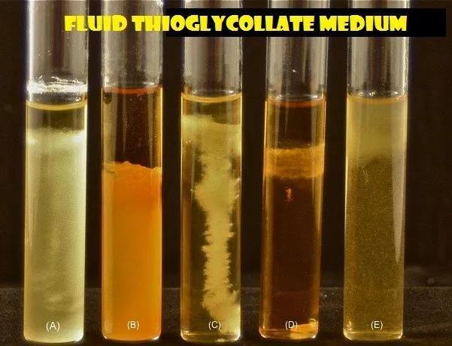
İndirgenmiş Besiyerleri
Bileşiminde anaerobik mikroorganizmaların daha iyi gelişimini sağlamak amacıyla tiyoglikonat gibi indirgen maddeler eklenmiş besiyerleridir.
İndirgen maddeler besiyerindeki çözünmüş oksijen ile kimyasal olarak etkileşime girerek anaerob mikroorganizmalar için uygun bir ortam yaratır.
Escherichia coli: Fakültatif anaerob,
Clostridium butrycium: Zorunlu anaerob,
Staphylococcus aureus: Fakültatif anaerob
Neisseria sicca: Microaerofil
Pseudomonas aeroginosa: Zorunlu aerob

Slide 25
Birçok Besiyerinin Bileşimine Giren Temel Maddeler
Agar: Besiyerlerinde katılaştırıcı ajandır. Bazı deniz yosunlarından (kırmızı alg) elde edilir.
Pepton: Proteinlerin hidrolizi ile elde edilen ürünlere verilen genel bir isimdir.
Maya ekstraktı: Ekmek mayası (Saccharomyces cerevisiae), bira mayası gibi mayaların enzim veya asitle hidrolizinden elde edilir.
Et ekstraktı: Bakteriler için genel besiyeri olarak kullanılır. Yağsız, tendonları ayrılmış sığır etinden (kıymasından) elde edilir.
Tuz (NACI): İzotonik ortam yaratmak amacıyla kullanılır.
Jelatin: Katılaştırıcı ajan olmaktan çok mikroorganizmaların proteolitik enzim aktivitesini ortaya koymak amacıyla kullanılır.

Slide 26
Karbonidratlar: Fermente olabilen karbohidratlar, mikroorganizmalar için enerji ve C kaynağıdır.
Karbohidratlar yüksek sıcaklıkta sterilize edilirlerse dekompoze (ayrışma) olurlar ve organik asitler meydana gelir. Organik asitler besiyeri pH’sını düşürdüklerinden mikroorganizmaların gelişimini inhibe edebilirler.
Kan: Belirli bazı besiyerlerine zenginleştirme veya bakterilerin hemoliz yapma durumunu ortaya koyma amaçlarıyla eklenir.
Tampon maddeler (buffer): Çözelti içerisindeki ani ve hızlı pH değişimlerini kontrol etmek için eklenen zayıf asit veya bazların tuzlarıdır.
İnorganik maddeler: Besiyerlerinin pek çoğunda bu bileşenlere ayrıca yer verilmemektedir. Çünkü pepton, yeast extract, beef extract, tampon maddeler ile agar gibi maddelerde yeterli düzeyde inorganik madde bulunmaktadır.

Slide 27
Besiyerlerinin Sahip Olması Gereken Özellikler
Üretilmek istenen mikroorganizmanın gereksinim duyduğu maddeleri içermelidir.
Besiyerinde mikrorganizmanın gereksinim duyduğu uygun pH, su aktivitesi (aw), osmotik basınç , oksidasyon –redüksiyon potansiyeli ne sahip olmalıdır.
Dış ortamdan gelebilecek kontaminasyonlara engel olmak için uygun ve özel kaplarda hazırlanmalıdır.
Mikrobiyolojik anlamda steril olmalı, sterilizasyon kontrolü yapılmalıdır.
Ekim öncesi sterilizasyon hazırlığı ve sterilizasyon uygulaması titizlikle uygulanmalıdır.

Slide 28
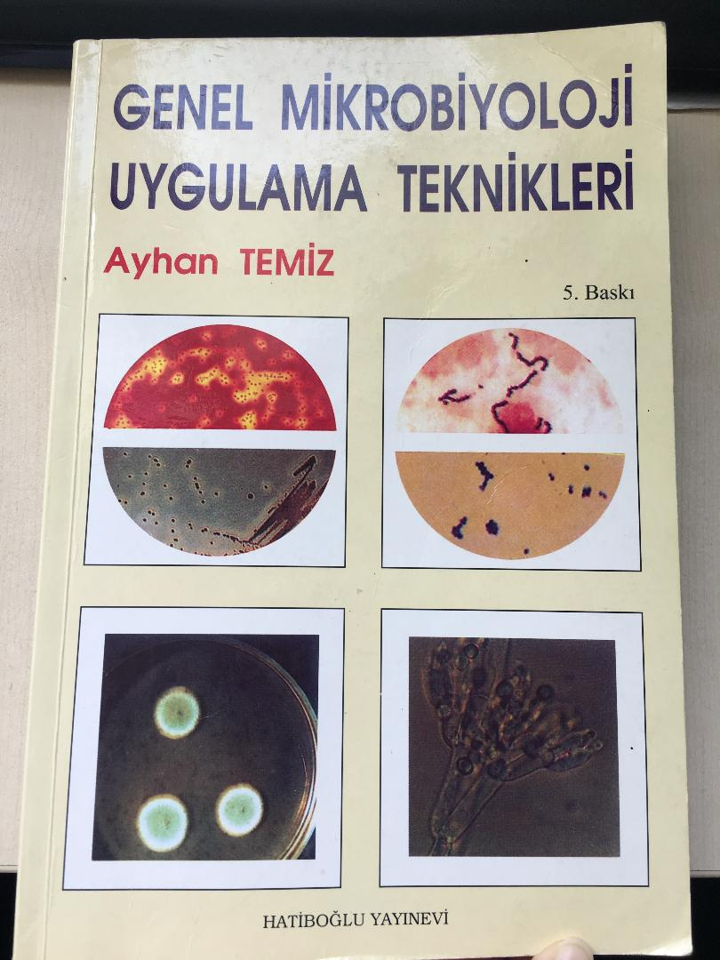
Kaynaklar
Ana Kaynak
Diğer Kaynaklar
MEGEP Gıda Teknolojisi Laboratuvar Organizasyonu ve Laboratuvar Hizmetleri Föyü
HALKMAN A.Kadir, Mustafa Akçelik, Merck Gıda Mikrobiyolojisi Uygulamaları, 1. baskı, Başak Matbaacılık ve Tanıtım Hizmetleri Ltd. Ş., Ankara, 2005
https://avys.omu.edu.tr/storage/app/public/aslihan.kizildogan/68938/Hafta%205-besiyerleri%20%20ve%20%20tipleri.pdf

